Slide 1
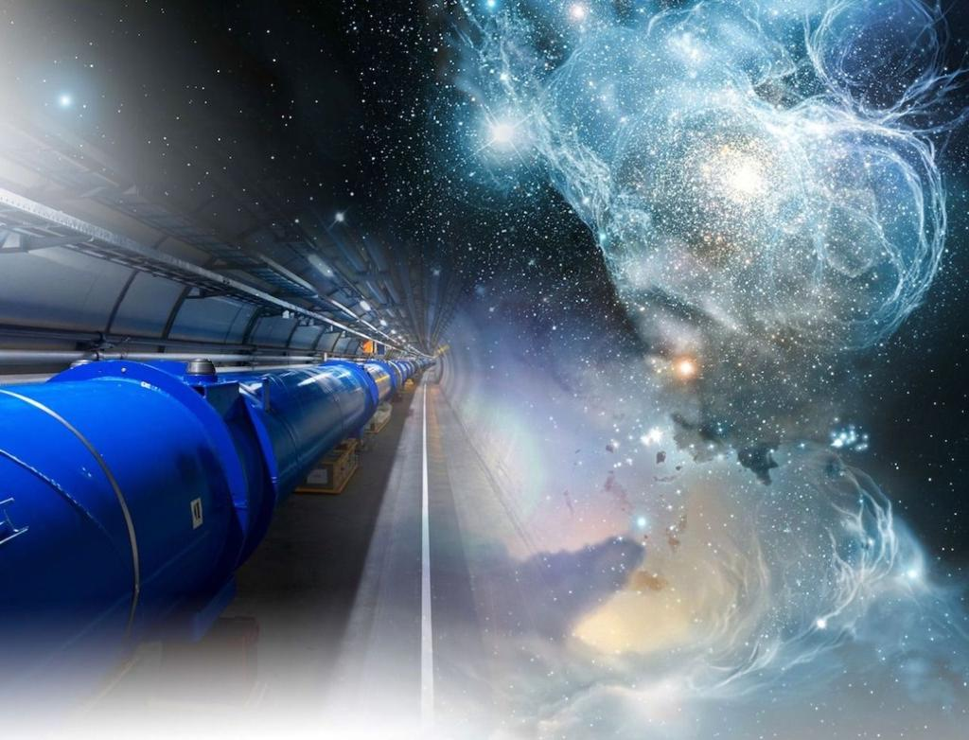

Why is there something rather than nothing?
Marcel Merk, PAS, 4-9-2021
“A story of Beauty-particles, antimatter and a new force of nature”

Slide 2
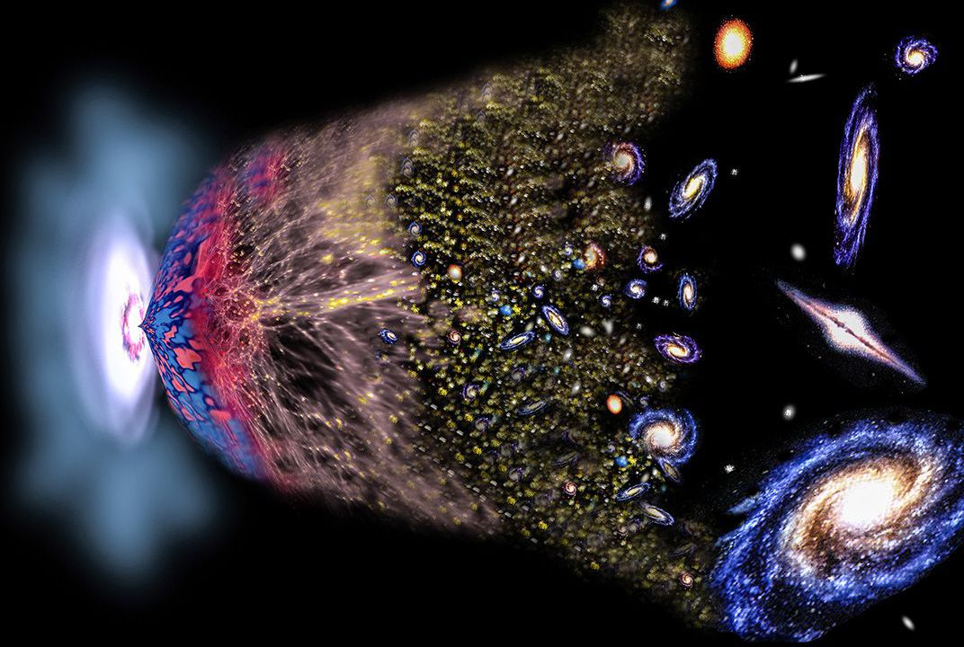


Why is there something rather than nothing?

Slide 3



Matter and Antimatter

Slide 4

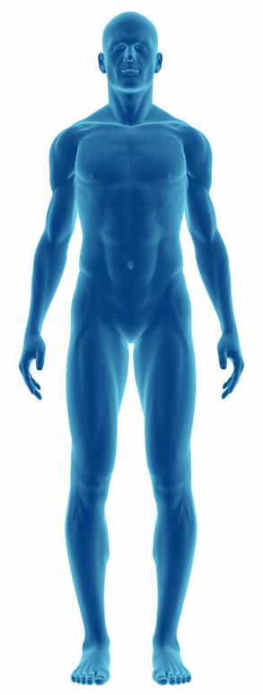



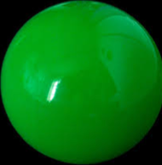
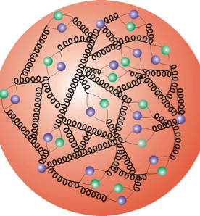

Building blocks of matter
Atom
Molecule
Electron
‘Quark’
Proton/Neutron
Atom nucleus

Slide 5

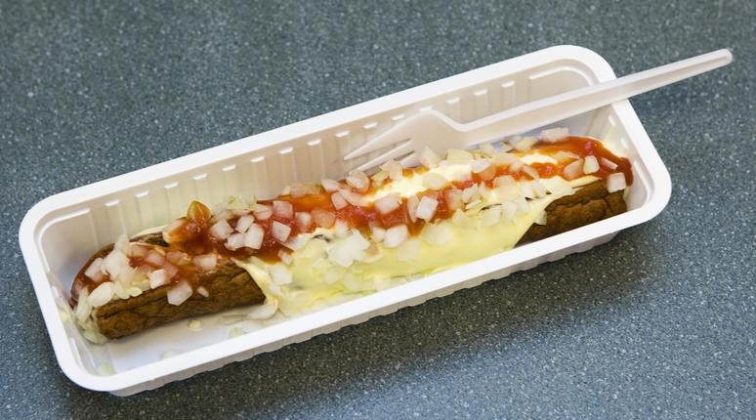
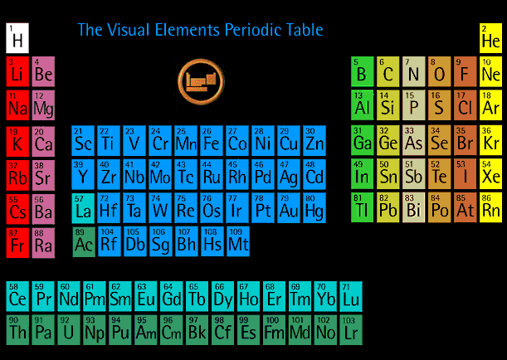
Building blocks of matter
atom
even…
quarks
electron
periodic system
of Mendeleev

Slide 6
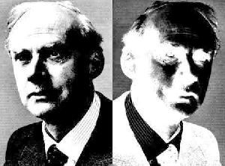

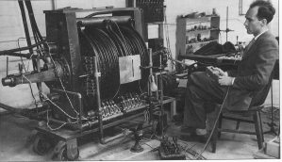
Paul Dirac and Antimatter
1928:
  Dirac’s relativistic quantum theory
  Prediction: for each type of particle there exists and identical anti-particle!
1932:
  Anderson discovers the anti-electron
Dirac
AntiDirac
Paul Dirac
Carl Anderson
Notes:
We gaan terug naar elem deeltjes. De briljante theoretische natuurkundige Paul Dirac heeft in het begin van de vorige eeuw de relativiteits theorie van Einstein en de quantum mechanica gekombineed in een theorie. Het bijzondere was dat hij daarbij voorspelde dat er voor alk materie deeltje ook een anti materie deeltje zou moeten bestaan. Zijn beroemde formule staat op zijn graf in Westminster abbey in London.

Slide 7
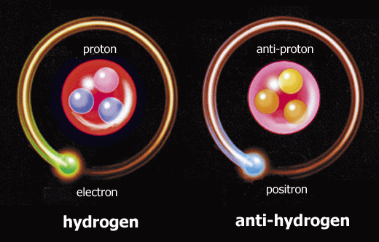
Antimatter
Hydrogen atom
Antihydrogen atom

Slide 8
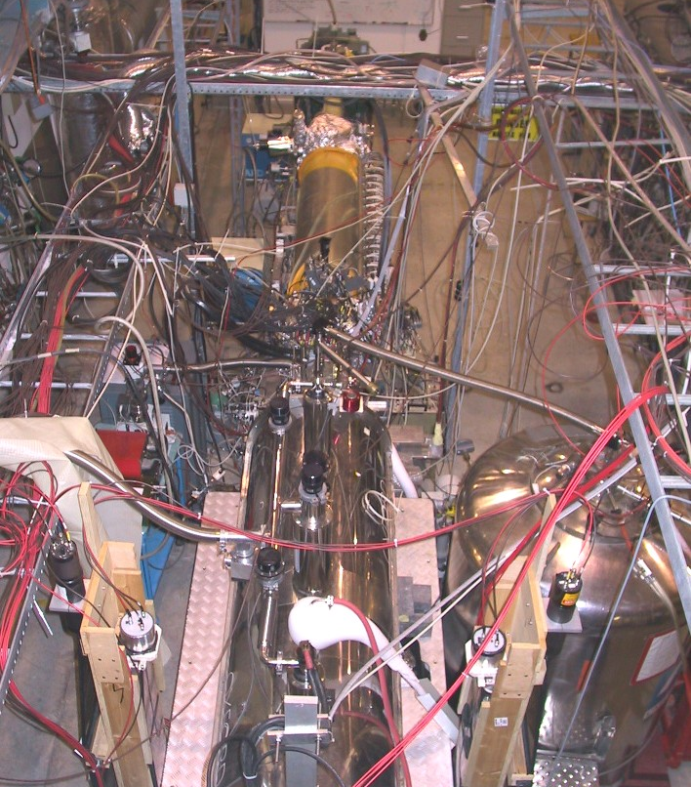
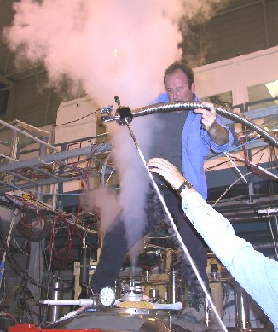
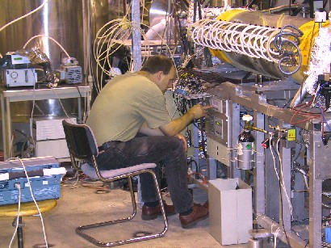
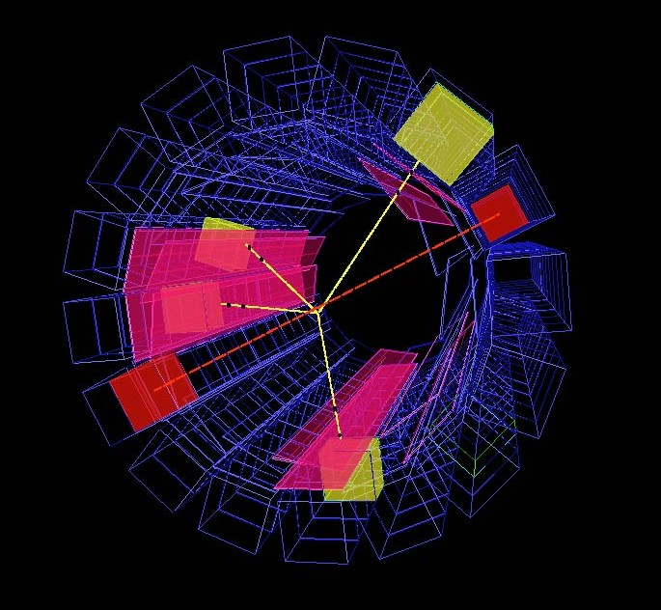
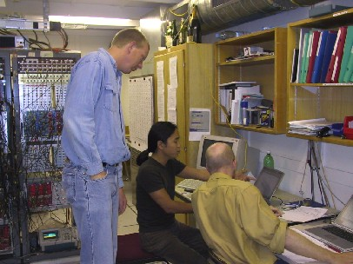
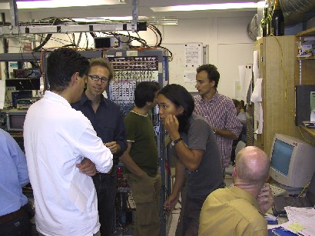
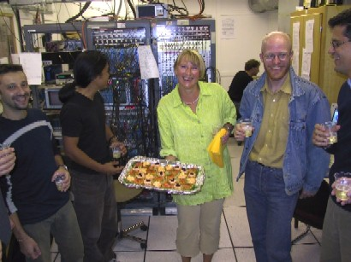


The ATHENA experiment at CERN
Antimatter really exists!
$$p^{+}+p^{−}→4 π$$
$$e^{−}+e^{+}→γγ$$
Notes:
Hier ziet U een impressie hoe een dergelijk experiment in CERN daadwerkelijk plaatsvind… (misschien niet geheel volgens de huidige arbo richtlijnen voor werkomstandigheden). Bij het analyseren van de meetresultaten is er veel discussie voordat men zich realiseerde dat anti-materie daadwerkelijk geproduceerd werd. Uiteindelijk leidt dit ook bij de wetenschappers meestal tot een feestje! Wetenschappers lijken soms net mensen!
p+ p- → pi+pi-pi+pi- (geel) en e+e- →gamma gamma (rood)

Slide 9
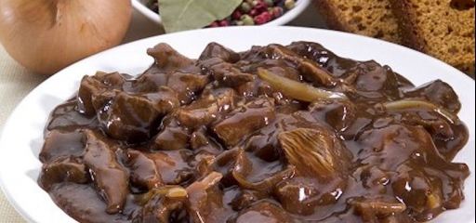
The ATHENA experiment at CERN
Antimatter really exists!
Further evidence…
Notes:
Hier ziet U een impressie hoe een dergelijk experiment in CERN daadwerkelijk plaatsvind… (misschien niet geheel volgens de huidige arbo richtlijnen voor werkomstandigheden). Bij het analyseren van de meetresultaten is er veel discussie voordat men zich realiseerde dat anti-materie daadwerkelijk geproduceerd werd. Uiteindelijk leidt dit ook bij de wetenschappers meestal tot een feestje! Wetenschappers lijken soms net mensen!
p+ p- → pi+pi-pi+pi- (geel) en e+e- →gamma gamma (rood)

Slide 10
A world of matter and …
Atom
Molecule
Electron
‘Quark’
Proton/Neutron
Atom nucleus

Slide 11
… a world of antimatter
Anti-Atom
Anti-Molecule
Anti-electron
Anti-Quark
Identical
anti-world
Anti-Proton / anti-Neutron
Anti-atom nucleus

Slide 12
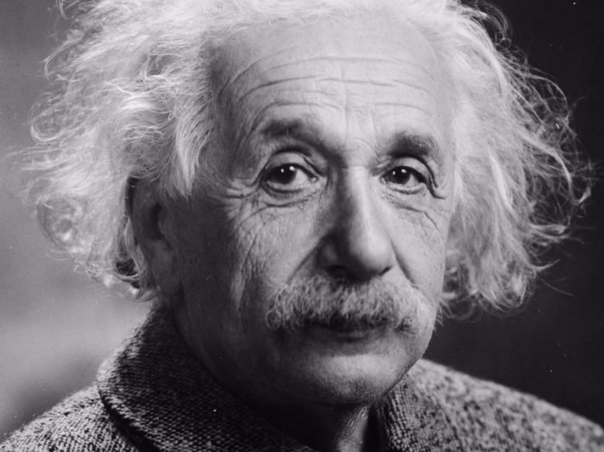
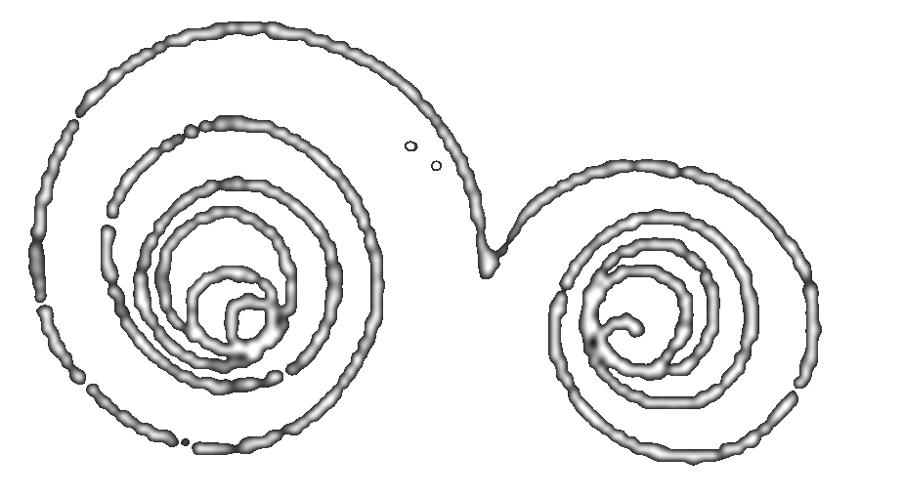

Albert Einstein: Energy = matter + antimatter
e⁻
e⁺
E=mc²
Creation:
Energy → matter + antimatter :
→
e⁺
e⁻
Annihilation:
matter + antimatter → energy :
→
e⁺
e⁻

Slide 13
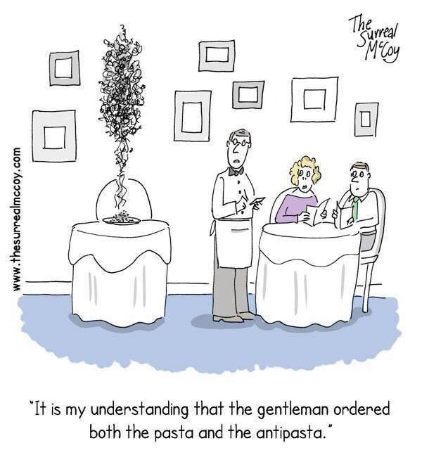
Albert Einstein: Energy = matter + antimatter
e⁻
e⁺
E=mc²
Creation:
Energy → matter + antimatter :
→
e⁺
e⁻
Annihilation:
matter + antimatter → energy :
→
e⁺
e⁻

Slide 14
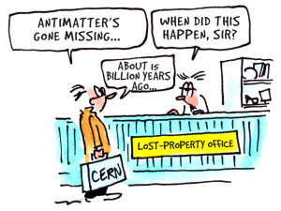
Early Universe: where did the antimatter go?
Indeed: Why is there something rather than nothing?!

Slide 15


Particles & CERN

Slide 16
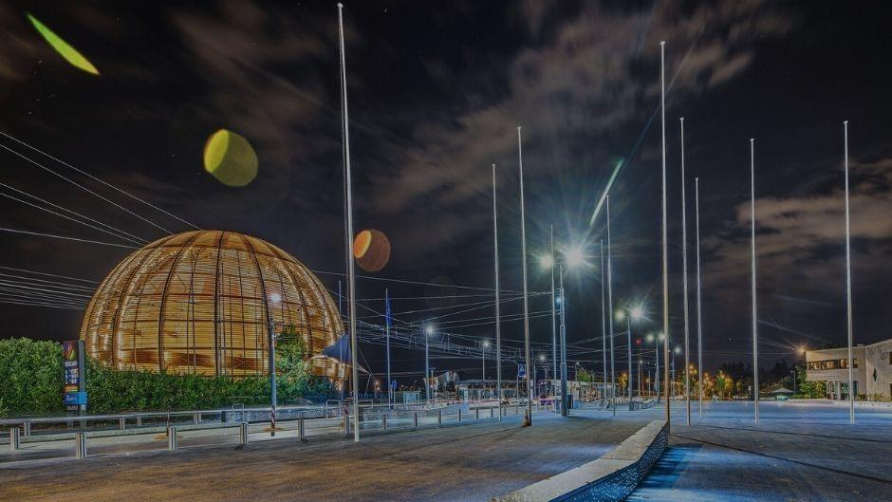


CERN: Particle Physics lab
Particle beam 2
Particle beam 1

Slide 17

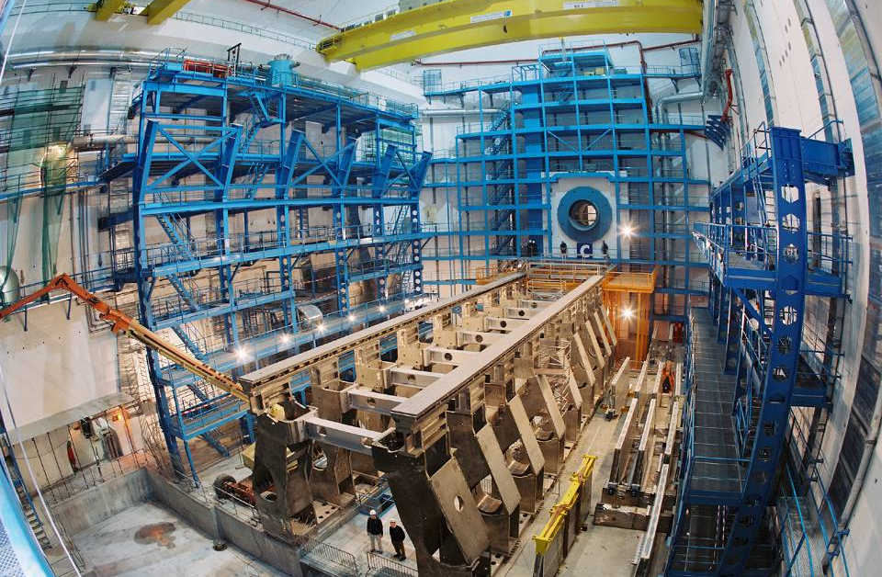


Construction of Atlas detector

Slide 18
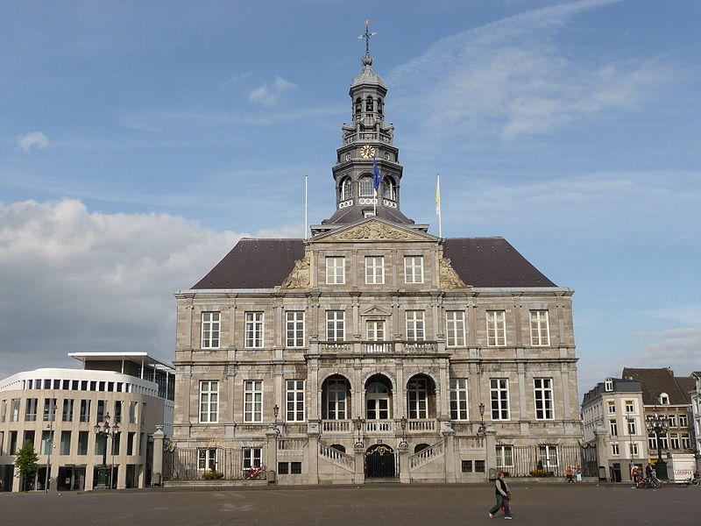

“Underground cathedral”
Largest photo camera in the world
45 m x 25 m
2500 physicists
Superfast: 40.000.000 pic’s per second!
Notes:
Om een idee te geven van de omvang van een dergelijk experiment is hier de vergelijking met een bekend gebouw.

Slide 19
Particle collisions

Slide 20

QM: “Everything that can happen will happen”
Particle collisions

Slide 21

Particle collisions

Slide 22

The Elementary Particles
Generation:
I
II
III
Charge
u
c
t
+2/3 e
quarks
(1976)
(1995)
d
s
b
-1/3 e
(1947)
(1978)
3 “generations” of particles!
e
μ
τ
-1 e
leptons
(1895)
(1936)
(1973)
ν_{e}
ν_{μ}
ν_{τ}
0 e
(1956)
(1963)
(2000)
Matter
Notes:
Neutrino: Cowan en Reines met reaktor antineutrino’s. We hebben na jaren geleerd dat er nog meer bouwstenen zijn dan het up en down quark. Allereerst is er het neutrino dat in de zon geproduceerd wordt en ook in kerncentrales. Het electron en het neutrino noemen we samen leptons. Maar daarnaast komen er nog kopieen voor van de bekende deeltjes. Het muon is het zwaardere broer van het electron, maar er zijn ook nog de zogenaamde “C” en “S” quarks: dit staat voor Charm en Strange. We spreken van een tweede generatie. De jaartallen geven aan wanneer de deeltjes ontdekt zijn. We hebben ook een 3e generatie ontdekt en we weten vanaf 1990 dat er niet meer generaties zijn. Er zijn er 3 in totaal. Ook de lading van de deeltjes is aangegeven. Rechts ziet U weer een voorbeeld van een weergave van een gebeurtenis uit een experiment uit de 90-er jaren van de vorige eeuw.

Slide 23
The Elementary Particles
Generation:
I
II
III
Charge
Charge
I
II
III
u
c
t
+2/3 e
-2/3 e
u
c
t
quarks
d
s
b
-1/3 e
+1/3 e
d
s
b
3 “generations” of particles!
3 “generations” of anti-particles!
e
μ
τ
-1 e
+1 e
e
μ
τ
leptons
ν_{e}
ν_{μ}
ν_{τ}
0 e
ν_{e}
ν_{μ}
ν_{τ}
0 e
Matter
Anti-matter
Notes:
De antimaterie deeltjes hebben tegengestelde electrische lading aan de materie deeltjes maar zijn verder volledig identiek. Gelijke massa!

Slide 24
The Elementary Particles
Generation:
I
II
III
Charge
Charge
I
II
III
u
c
t
+2/3 e
-2/3 e
u
c
t
quarks
d
s
b
-1/3 e
+1/3 e
d
s
b
Why 3 “generations” of particles?
e
μ
τ
-1 e
+1 e
e
μ
τ
leptons
ν_{e}
ν_{μ}
ν_{τ}
0 e
ν_{e}
ν_{μ}
ν_{τ}
0 e
Matter
Anti-matter
Notes:
De antimaterie deeltjes hebben tegengestelde electrische lading aan de materie deeltjes maar zijn verder volledig identiek. Gelijke massa!

Slide 25
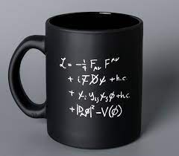
Forces: “Standard Model”

Slide 26




Four fundamental forces of Nature
Gravitation:
Strong nuclear force:
Quantum
Graviton exchange?
Quantum
gluon exchange:
m
m
m
G
m
Works on all particles with mass
Works on all quarks
Elektromagnetism:
Weak nuclear force:
Quantum
photon exchange:
Quantum
W, Z exchange:
Works on electrically charged particles
Works on all particles

Slide 27
Four fundamental forces of Nature
Gravitation:
Strong nuclear force:
Quantum
Graviton exchange?
Quantum
gluon exchange:
m
m
m
G
m
Works on all particles with mass
Works on all quarks
Elektromagnetism:
Weak nuclear force:
Quantum
photon exchange:
Quantum
W, Z exchange:
Works on electrically charged particles
Works on all particles

Slide 28
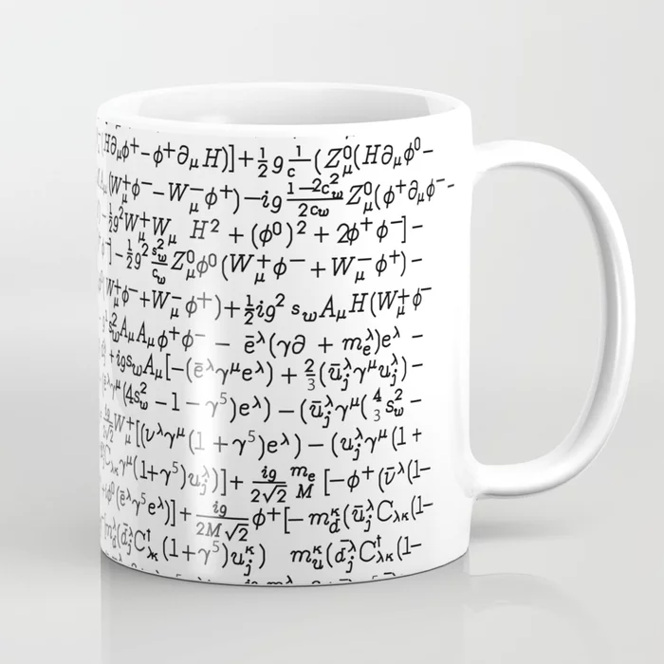
Four fundamental forces of Nature
Gravitation:
Strong nuclear force:
Quantum
Graviton exchange?
Quantum
gluon exchange:
m
m
m
G
m
Works on all particles with mass
Works on all quarks
Elektromagnetism:
Weak nuclear force:
Quantum
photon exchange:
Quantum
W, Z exchange:
Works on electrically charged particles
Werkt on all particles

Slide 29
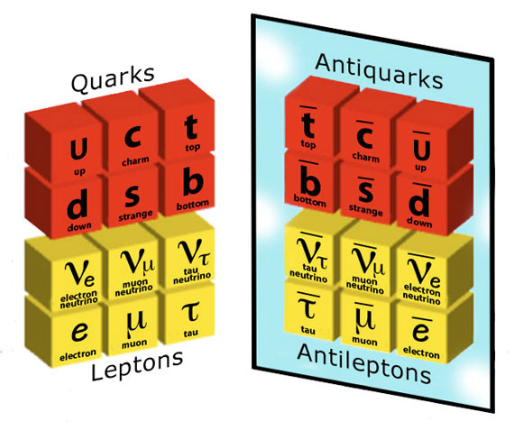

Are forces identical for matter and antimatter?

Slide 30

LHCB experiment: decaying Beauty particles

Slide 31




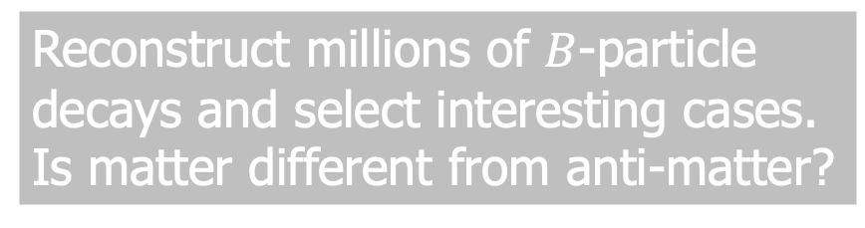
LHCb Detector: B-particles
Collision point zoom
Reconstruct millions of $B$-particle decays and select interesting cases.
Is matter different from anti-matter?
23 sep 2010 19:49:24
Run 79646 Event 143858637

Slide 32





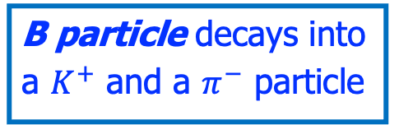
B-decay process: matter vs antimatter
B particle decays into
a $K^{+}$ and a $π^{−}$ particle
anti-B particle decays into
a $K^{−}$ and a $π^{+}$ particle
Matter process
Antimatter process
$$B^{0}→K^{+}π^{−}$$
$$B^{0}→K^{−}π^{+}$$
B⁰ → K⁺ π⁻
B⁰ → K⁻ π⁺
Matter process different from antimatter process!
Quantum forces between particles and anti-particles not completely identical!

Slide 33
B-decay process: matter vs antimatter
B particle decays into
a $K^{+}$ and a $π^{−}$ particle
anti-B particle decays into
a $K^{−}$ and a $π^{+}$ particle
Matter process
Antimatter process
$$B^{0}→K^{+}π^{−}$$
$$B^{0}→K^{−}π^{+}$$
B⁰ → K⁺ π⁻
B⁰ → K⁻ π⁺
The matter – antimatter symmetry is broken
This only happens if there exist at least three generations particles!!!

Slide 34

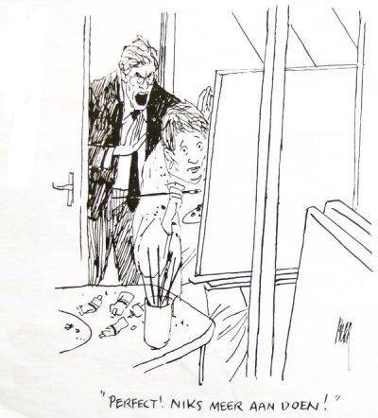
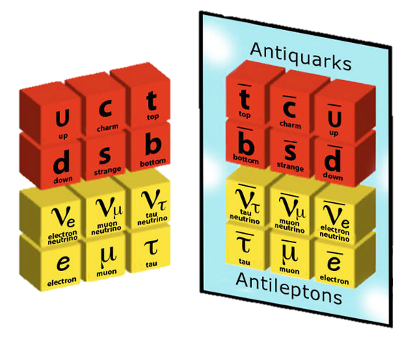
Early Universe: where did the antimatter go?
Asymmetry in force
Bit more matter than antimatter
Rest annihilated
Matter universe remains
Quarks
“Perfect! Don’t touch it!”
Leptons
50.000001%
49.999999%

Slide 35
Early Universe: where did the antimatter go?
Too bad: it does not work!
Observed difference is not enough.
Need a new force to explain it!
Quarks
Leptons
50.000001%
49.999999%

Slide 36
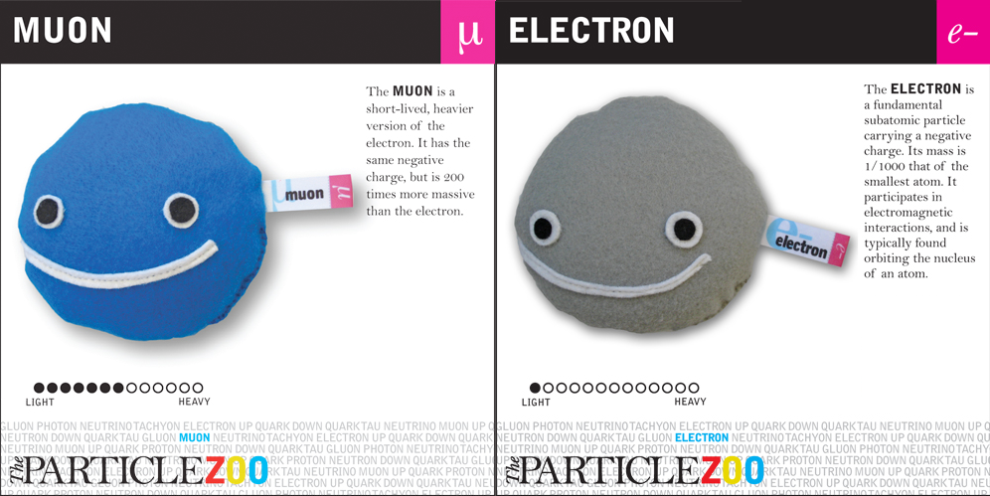
Non-Universality:
A fifth force?

Slide 37
LHCb: Do B-particles decay the same way to electrons and muons ?
?
23 sep 2010 19:49:24
Run 79646 Event 143858637

Slide 38


LHCb: Do B-particles decay the same way to electrons and muons ?
$$R_{K}^{∗}$$
$$R_{K}$$
New!
New!
Recent result: R not precisely 1??
➔ Force different for electrons and muons?!
= R
23 sep 2010 19:49:24
Run 79646 Event 143858637

Slide 39
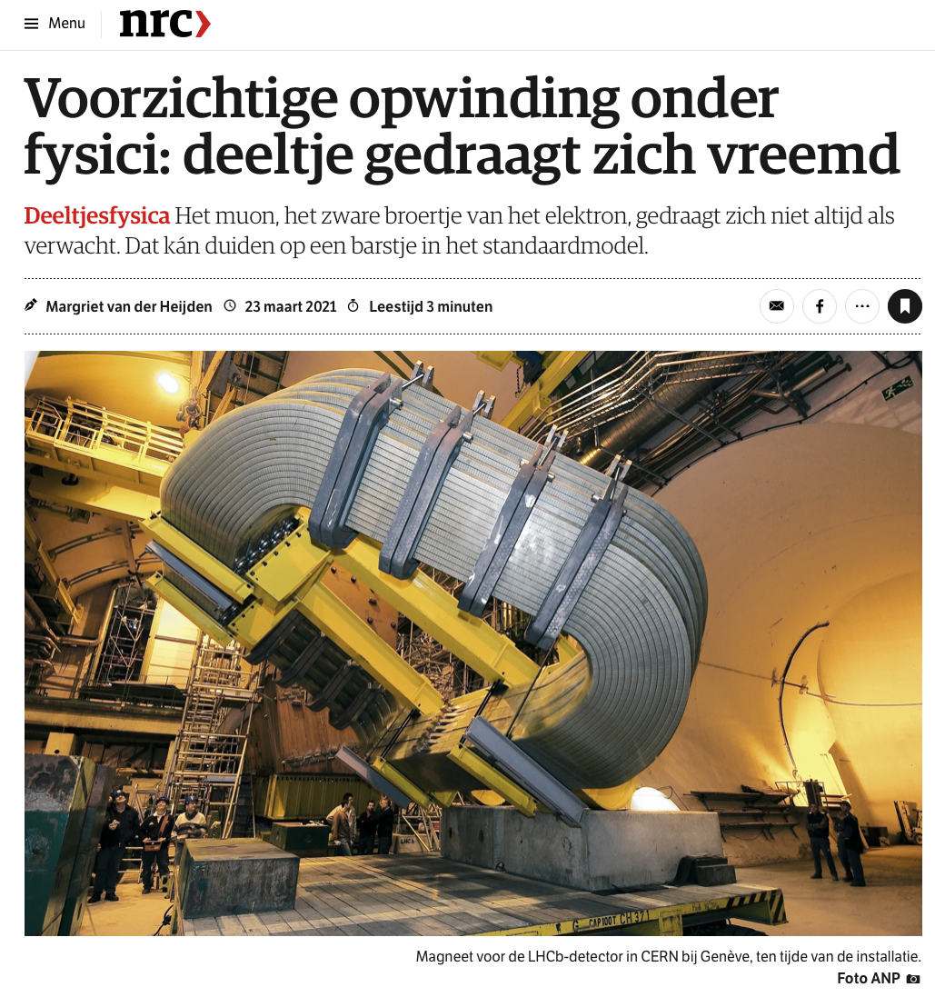
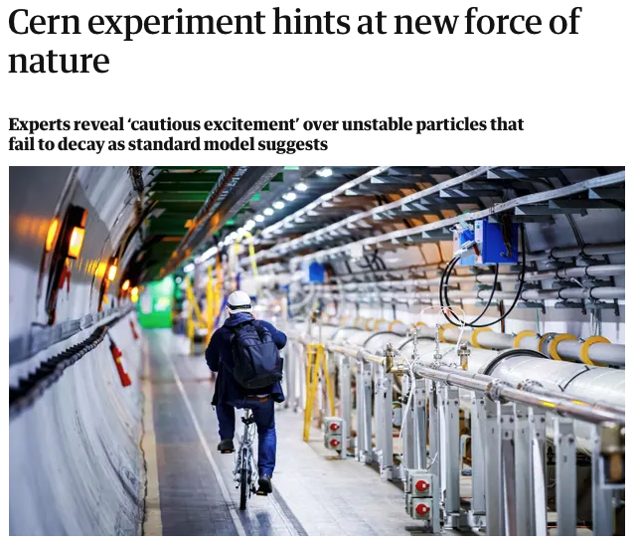
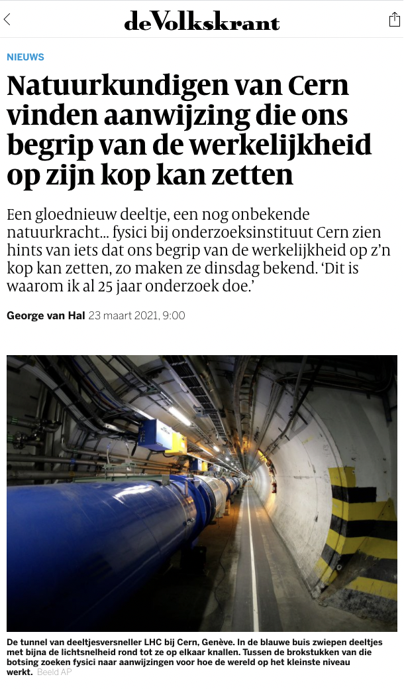
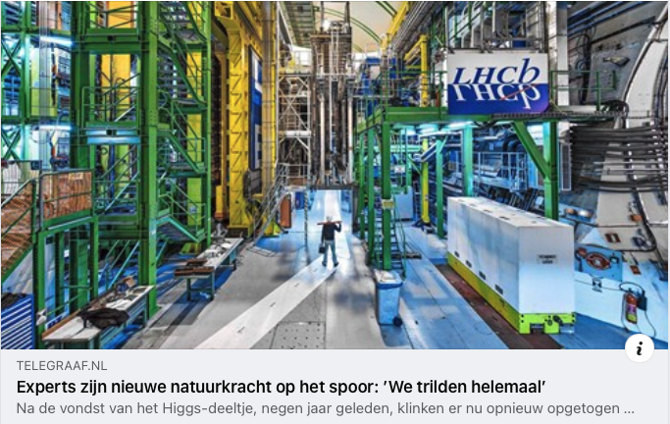
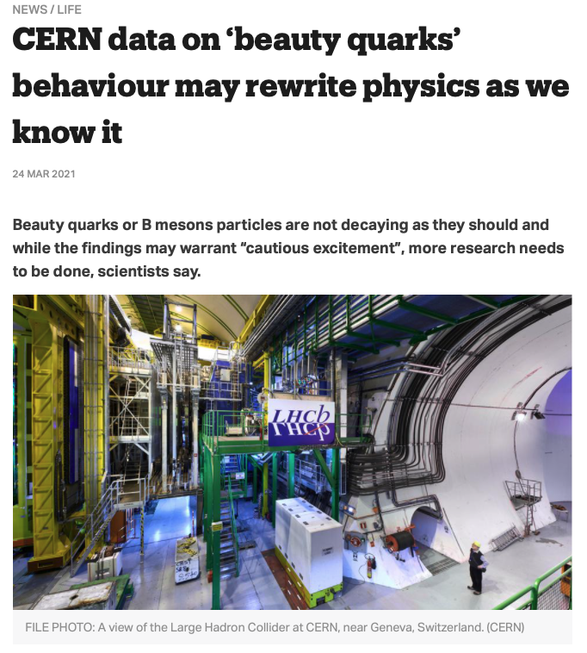
March 23 2021: Newspapers… “cautious excitement”
- Guardian
Looks like we are discovering a new fundamental force of nature!

Slide 40
Conclusion: Where did the antimatter go in the early universe?
+ ???
Perhaps a fifth force was active in the Big Bang?!
Quarks
Leptons
50.000001%
49.999999%

Slide 41
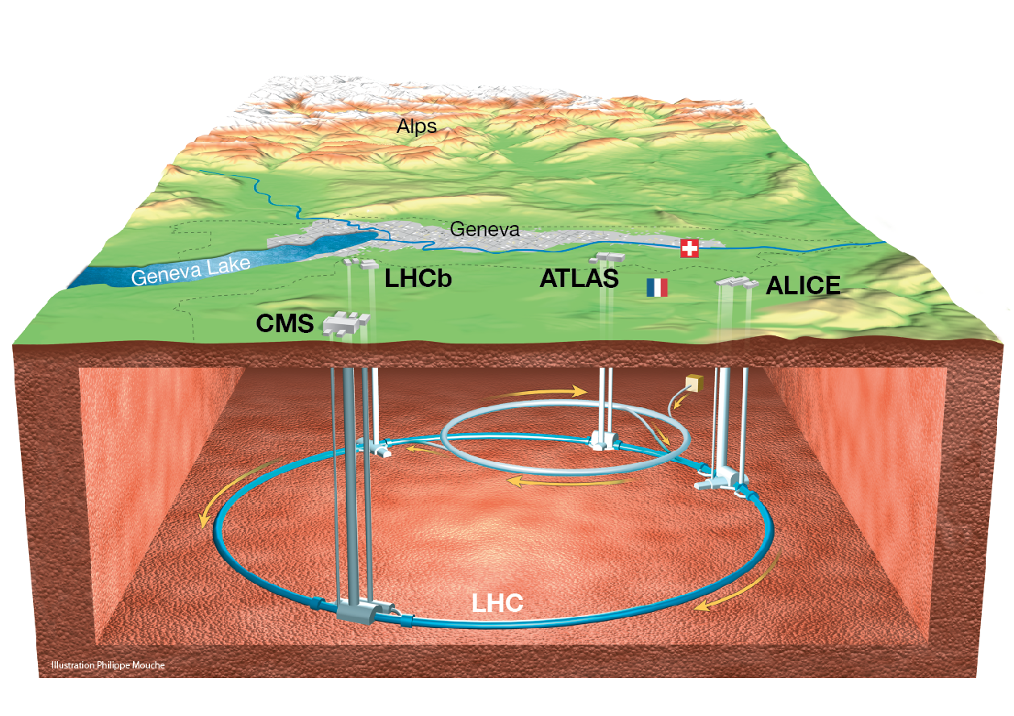
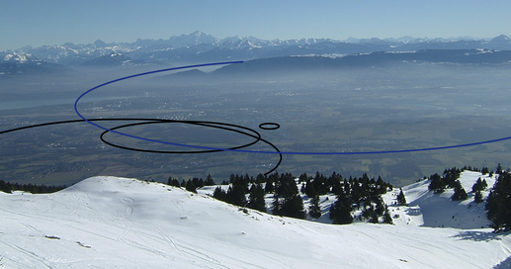
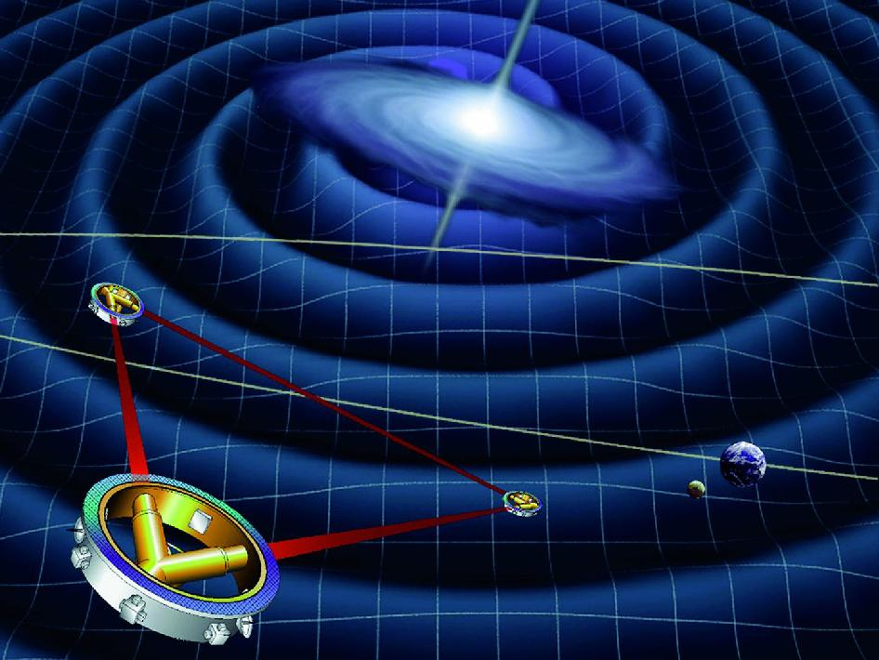
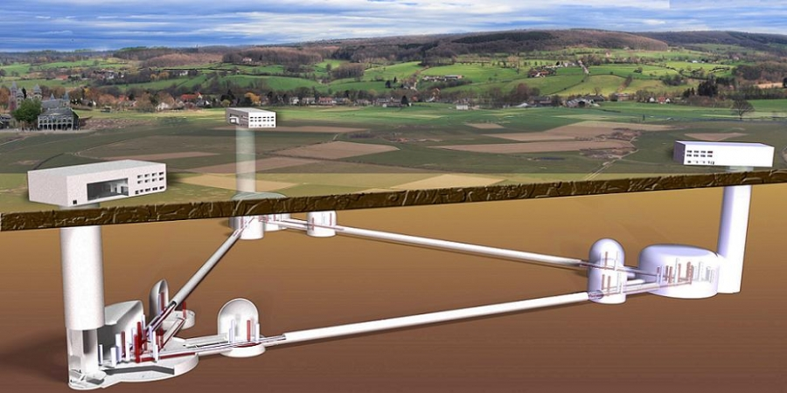
Future: “Circles and Triangles”
Particle accelerators: physics of the Big Bang…
LHC
FCC
Gravitation-detectors: listening to Big Bang…
LISA
ET

Slide 42
Future: “Circles and Triangles”
Particle accelerators: physics of the Big Bang…
Lots of exciting results to come
LHC
FCC
Gravitation-detectors: listening to Big Bang…
LISA
ET
Thank you for your attention!

Slide 43
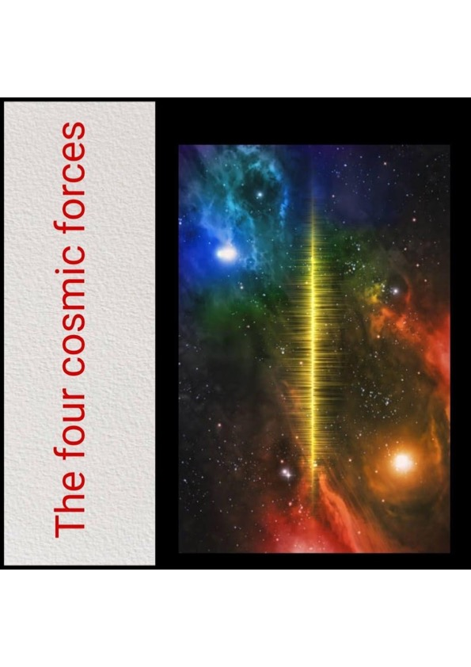
4 Forces of the Universe

Slide 44
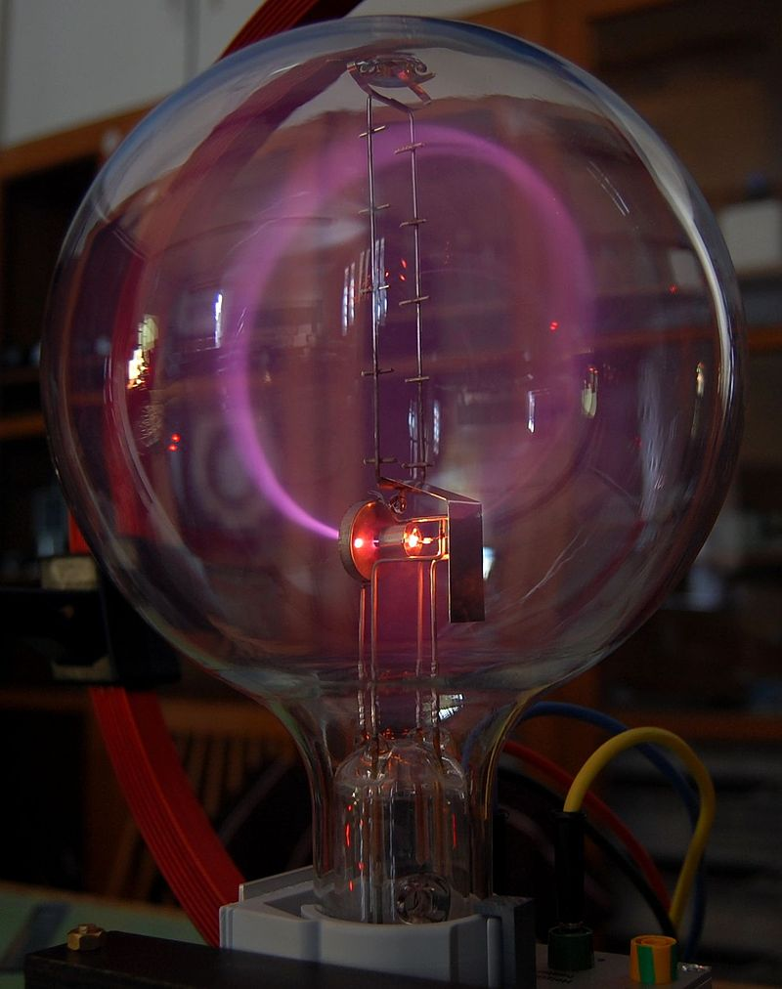
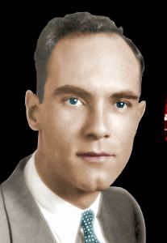
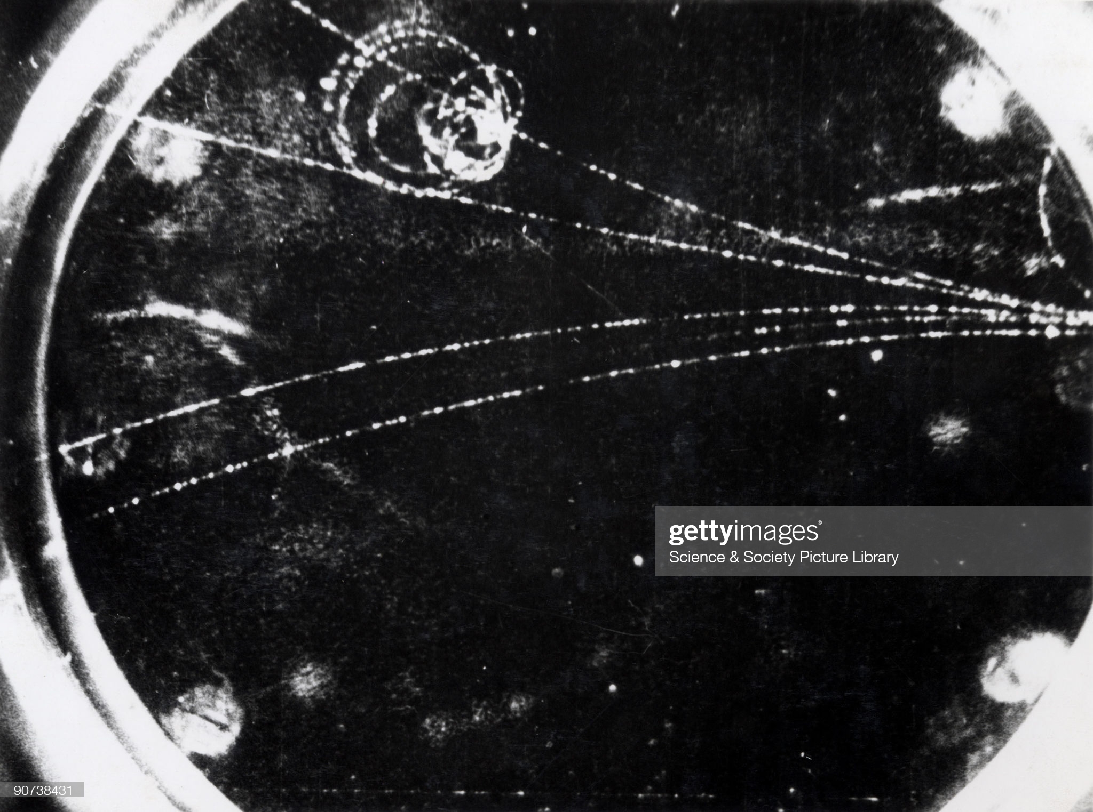



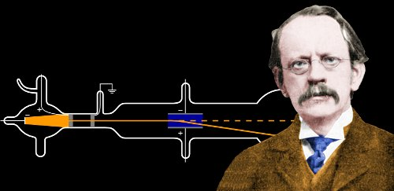
Electron Muon
Anderson
1936
Isidor Rabi:
”Who ordered that?”
Cosmic rays
Cathode rays
Thomson
1879
Notes:
Unexpected since people were searching for the pion (found in 1947): Yukawa’s mediator of the strong force.
Isidor Rabi: “Who ordered that?”

Slide 45
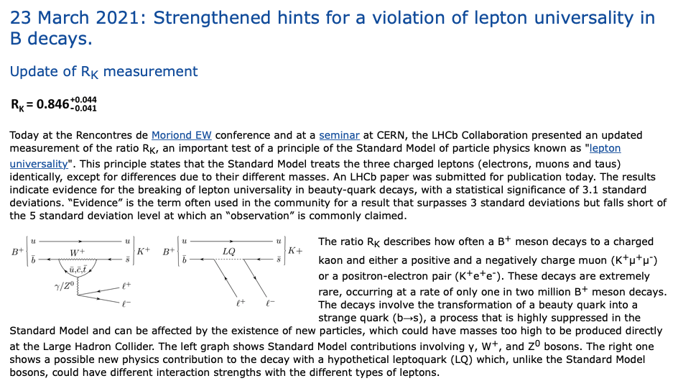
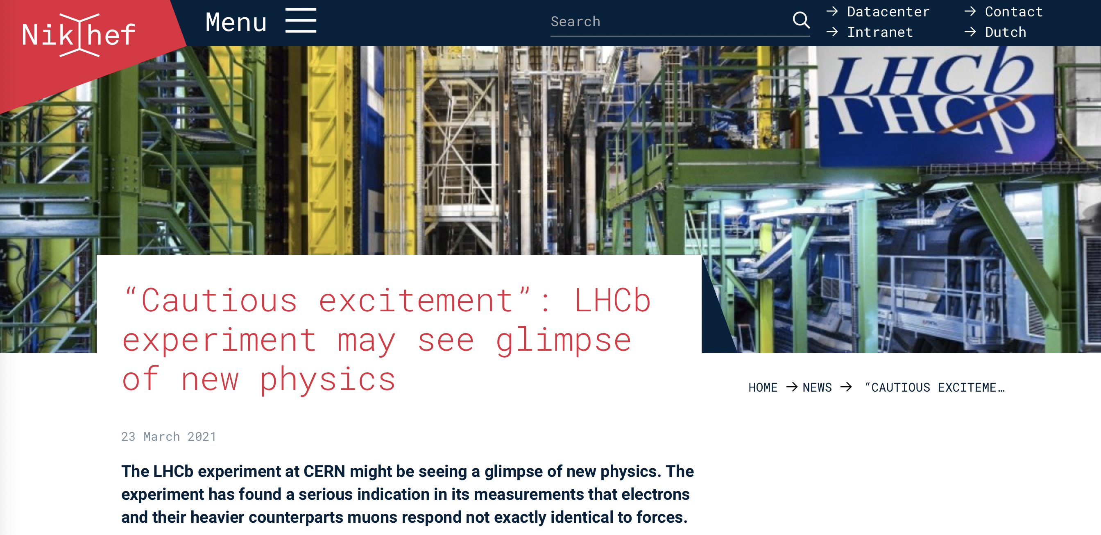
March 23 2021: Nikhef and LHCb/CERN public web-pages
http://lhcb-public.web.cern.ch :
https://www.nikhef.nl/news/ :
Looks like we are discovering a new fundamental force of nature!

Slide 46

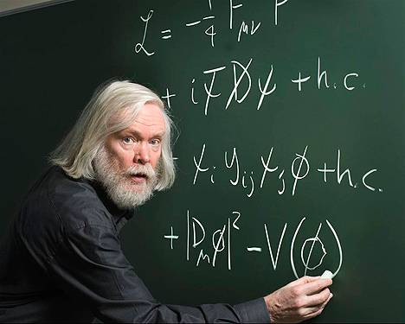








A story on darts and penguins
18 / 31
John Ellis
Melissa Franklin
$$s$$
$$b$$
$$μ^{+}$$
$$μ^{−}$$

Slide 47

Penguins in de Big Bang theory…
Notes:
The Big Bang Theory: Sheldon and Penny

